Slide 1
零基础入门学习Python
作者：小甲鱼
让编程改变世界
Change the world by program

Slide 2
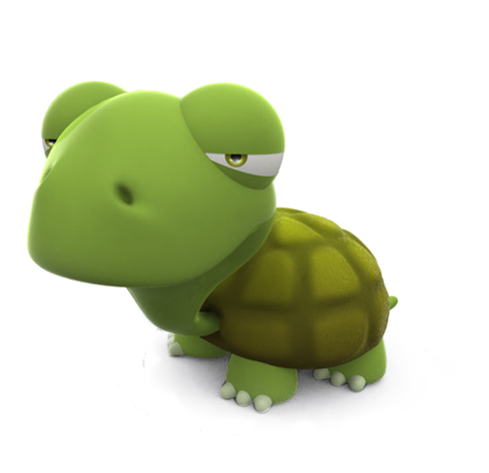
给大家介绍对象
绿色
爬
四条腿
跑
10kg
咬人
有外壳
吃东西
大嘴巴
睡觉

Slide 3
对象 = 属性 + 方法
属性
方法
对象

Slide 4
OO的特征
封装
继承
多态

